Slide 1
1 -3 المجالات الكهربائية والشحنة الكهربائية

Slide 2
1
2
عبارات معايير النجاح
يصف المجال الكهربائي بأنها منطقة تتعرض فيها الشحنات الكهربائية لقوة ما
القوى بين الشحنات الكهربائية

Slide 3
1
التعلم القبلي
2
عند تقريب قضيب بلاستيكي يمتلك شحنة سالبة مع قضيب بلاستيكي اخر مشحون بشحنة سالبة؟
ما نوع القوة الناتجة بين القضيبين?
عند تقريب قضيب بلاستيكي مشحون مع جسم غير مشحون ماذا يحدث?
ما نوع القوى بين الشحنات الكهربائية؟
ماذا نستنتج من ذلك

Slide 4
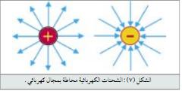
أي جسم مشحون ينشأ حوله مجال كهربائي .

Slide 5
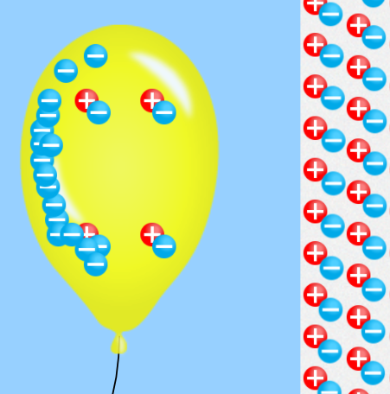
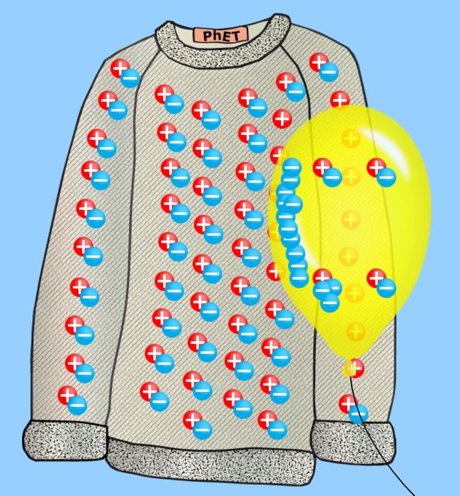
البالون بعد دلكه بقطه من الصوف اصبح مشحون بشحنة سالبة
ولذلك ينشأ حولة مجال كهربائي

Slide 6
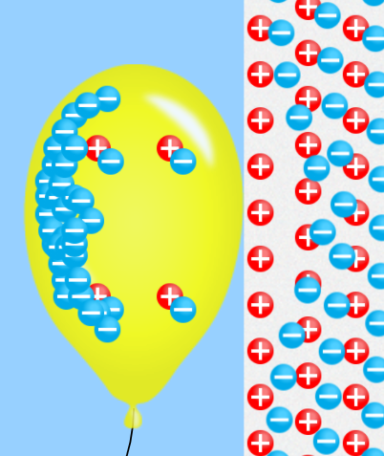
عند تقريب البالون المشحون بشحنة سالبة المتكون حولة مجال كهربائي يؤثر المجال على شحنات الحائط
( متعادل الشحنة)
مما جعل الشحنات السالبة الموجود على الحائط تتنافر وتتحرك بعيد عن البالون ويصبح جزء الحائط الأقرب الى البالونة مشحون بشحنة موجبة
فيحث انجذاب (التصاق)

Slide 7
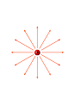
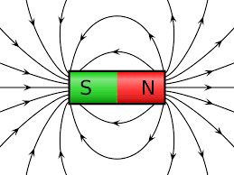
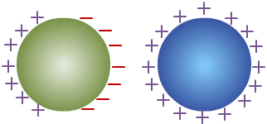
تذكر
المجال المغناطيسي لا يؤثر على :ـ
الشحنات الكهربائية
الاجسام المشحونة
بقوة جذب أو تنافر
بحيث يختلف المجال المغناطيسي عن المجال الكهربائي

Slide 8
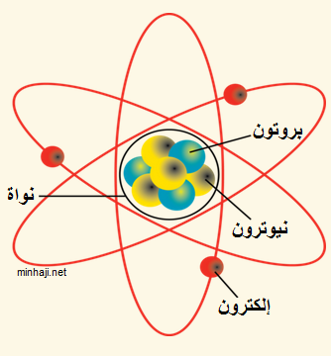
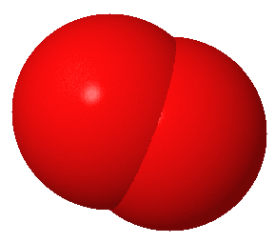
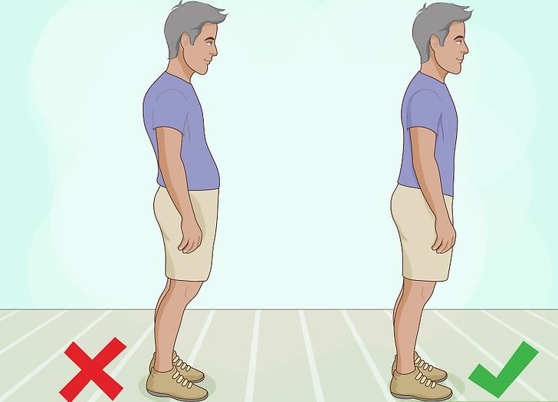
الاستفادة من القوة الكهربائية
1) يربط بين مكونات الذرة ( الجسيمات )
1) يربط بين الذرات لتكوين ( الجزيئات )
قوة الكهربائية بين جزيئات الأرض
هي التي تمنعك من السقوط

Slide 9
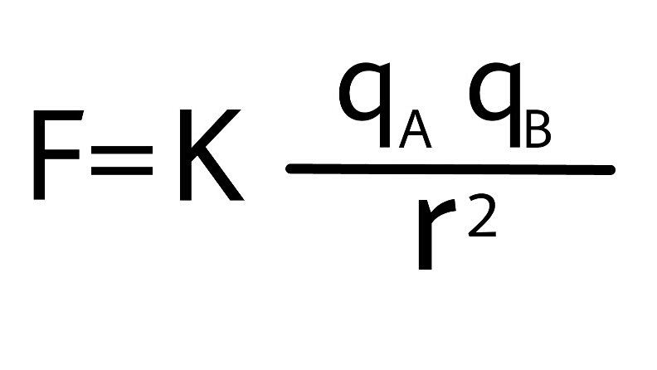
تقاس بوحدة )c)الكولوم نسبة للعالم كولوم
الشحنة الكهربائية هي
)q)
خاصية الجسيمات التي تكون الذرات
العوامل التي تعتمد عليها القوة الكهربائية:ـ
مقدار شحنة كل منهماq
البعد بين الشحنتين r
الكولوم هي وحدة قياس الشحنة الكهربائية في نظام الدولي)si)

Slide 10
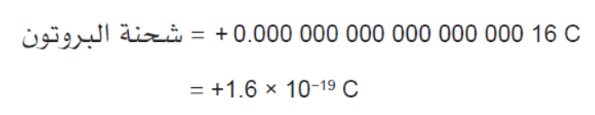
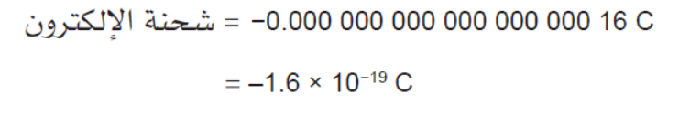
الذرة
متعادلة تحتوي على عدد متساوي من الالكترونات (سالب الشحنة)
والبروتونات موجب الشحنة
الذرة
البروتون هو جسيم موجب الشحنة وهو صغير جدا وهو يساوي شحنة الالكترون
الإلكترون هو جسيم سالب الشحنة ويوجد في جميع الذرات وهو صغير جدا

Slide 11
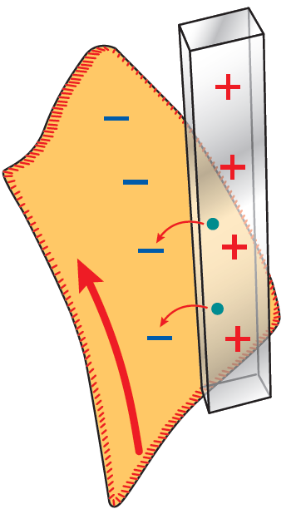
الملخص
1) المجال الكهربائي هو منطقة تتعرض فيه الشحنة لقوة كهربائية
2) عند احتكاك جسمين فان الذي ينتقل من جسم الى اخر هو الإلكترون فقط
ام البروتون (موجب الشحنة) لا ينتقل

Slide 12
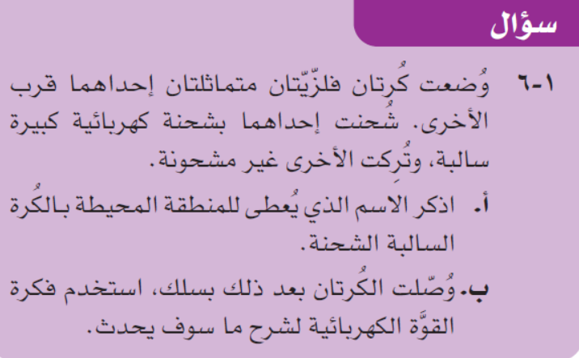

Slide 13
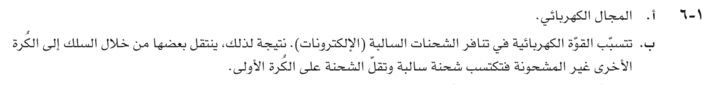

Slide 14
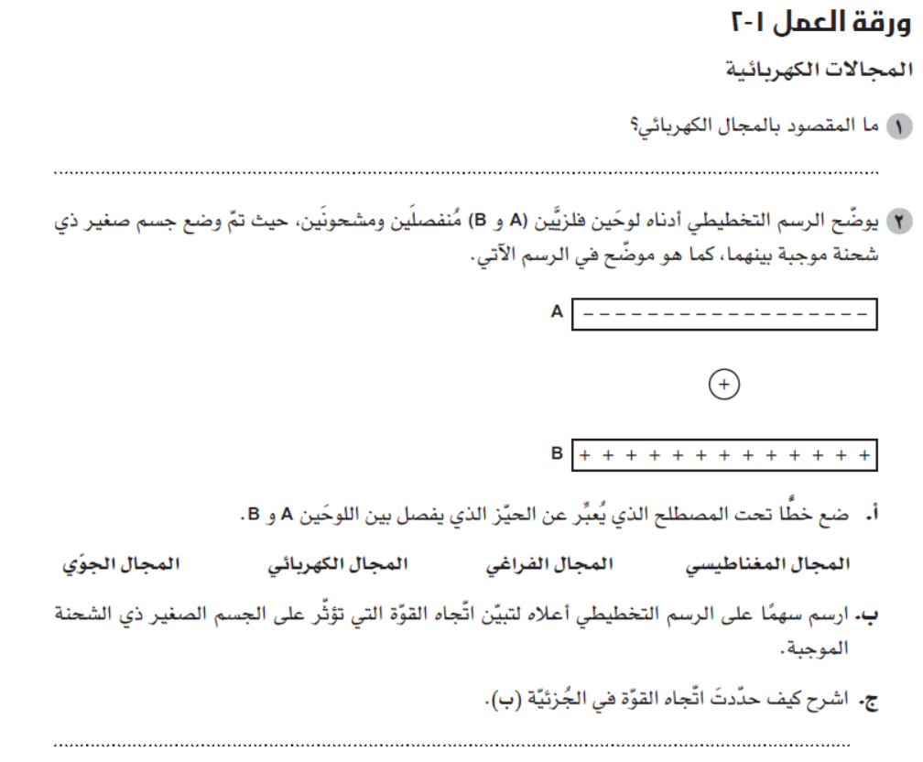

Slide 15
